Slide 1
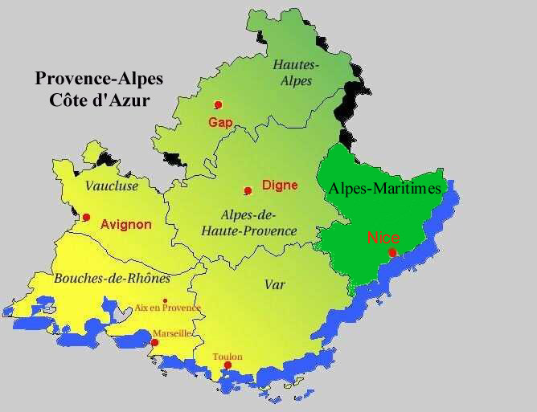
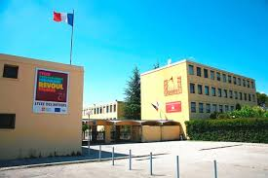
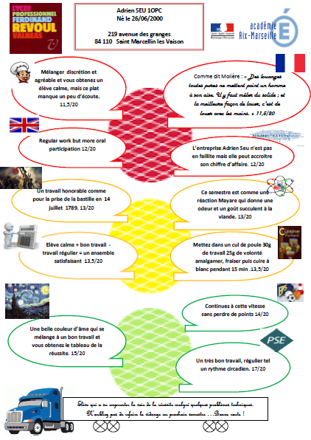
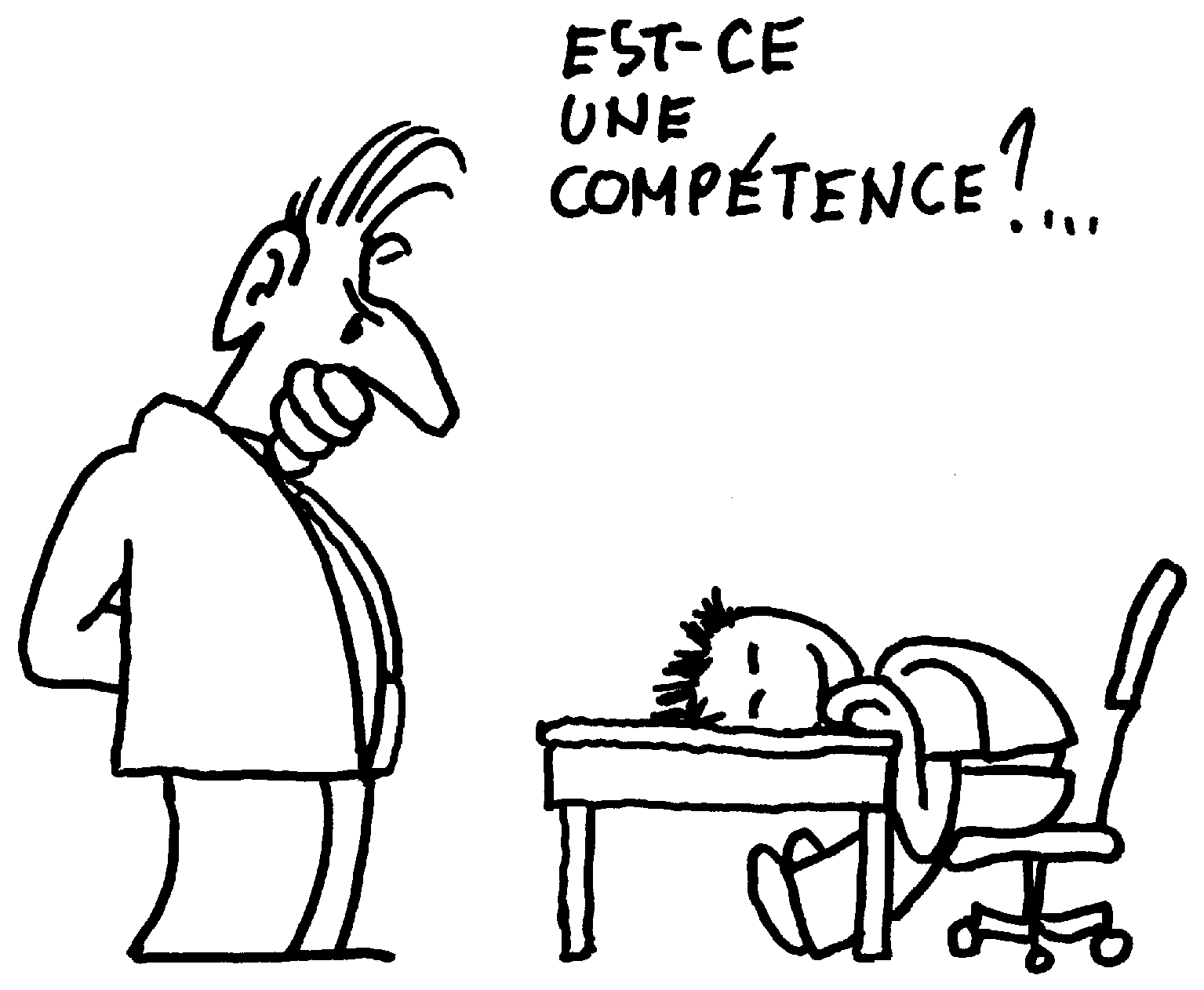
Penser son bulletin pour panser sa scolarité
Mots clés :
Auto-évaluation des savoir-être et des savoir-faire
Autonomie
Créativité
Évaluation réflexive et positive
Objectifs du projet :
S’auto-évaluer pour mieux se connaître
Rédiger son bulletin pour mettre des mots sur ses difficultés, ses réussites, ses atouts et ses attentes
Avoir un regard réflexif sur soi-même pour être davantage acteur de sa scolarité
Effets de l’action :
Les élèves acquièrent peu à peu un regard réflexif sur leur travail et cherche davantage de solutions à leurs difficultés. De plus, le fait de mettre des mots sur leurs maux ou leur réussite est perçu comme un défi à relever : une certaine émulation s’installe…
L’évaluation des savoir-être a pu aider les élèves à modifier leur posture, à gérer le décrochage ce qui permet d’agir sur le climat scolaire et leur donner davantage d’appétence.

